Slide 1
Рождество Христово
Изготвили: Николета, Михаела и Иванина
10 клас

Slide 2
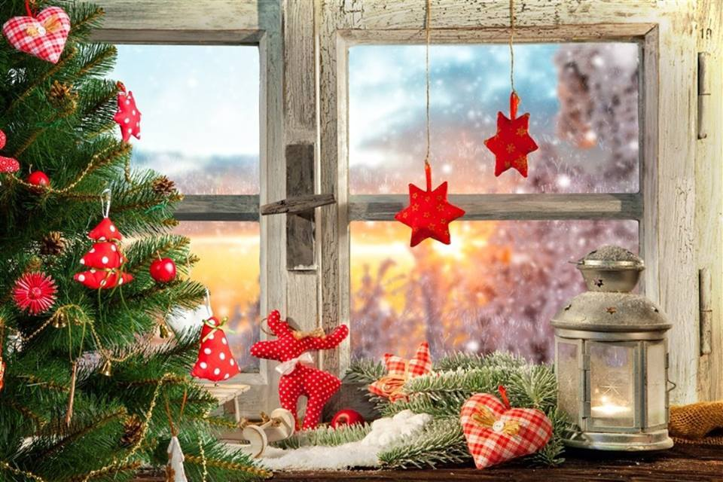
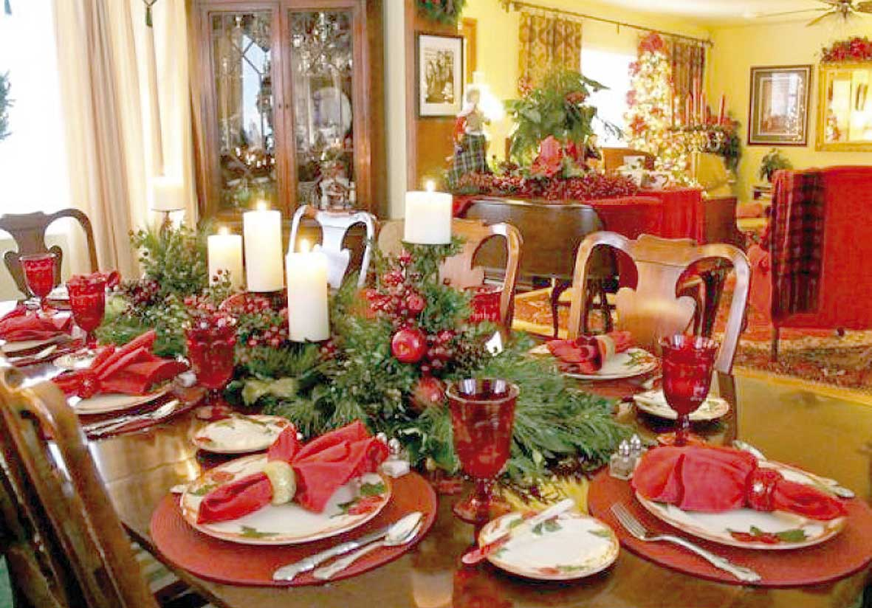
Рождество Христово, също Коледа, Божик или Божич, е един от най-големите християнски празници. На него християните честват раждането на Сина Божий Иисус Христос. Според Евангелието от Лука това станало в град Витлеем, провинция Юдея. Православните християни честват Рождество Христово. При католиците и протестантите Рождество е най-почитаният празник. Рождество Христово е един от 20-те църковни празници в България.
Отбелязва се на 25 декември (по григорианския и новоюлианския календар), на 6 януари от арменската църква, а след 31 март 1916 г. (когато в България като държавен календар е приет т. нар. „нов стил“ – Григорианския календар) на 7 януари по официалния граждански календар, който ден се отбелязва като 25 декември (по юлианския календар). През 1968 г. Българската православна църква установява чествуването на 25 декември. В България отново е официален празник с решение на 9-ото Народно събрание от 28 март 1990 г.

Slide 3
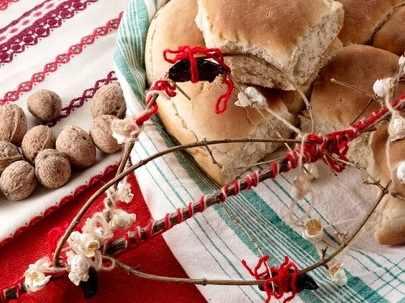
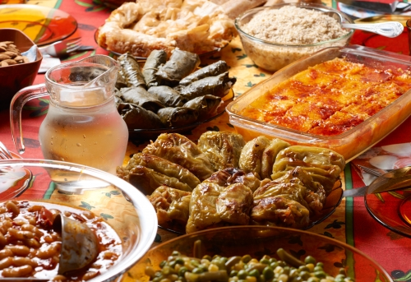
Обичаи
Първият Коледен обичай се прави на Игнажден, който се празнува на 20 декември. Според народните традиции, именно на този ден се отбелязва началото на Новата година. Основният обичай на Игнажден се нарича полазът/полазване – т.нар. посещение в чужда къща. Народът смята, че който първи влезе в къщата, такава ще бъде годината в техния дом.
Следващият от типичните Коледни обичаи в България е на 24 декември – Бъдни вечер или Малката Коледа. Според народните вярвания, божията майка е получила родилните си болки още на Игнажден и е родила Иисус на 24 декември, но го е оповестила на другия ден, както прави всяка майка за първото си раждане. Вечерта на 24 декември се нарична Бъдник, като характерно за нея са постните ястия, питката с паричката, каденето с тамян и т.н.

Slide 4
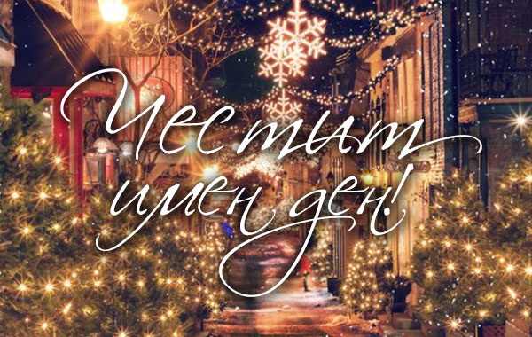
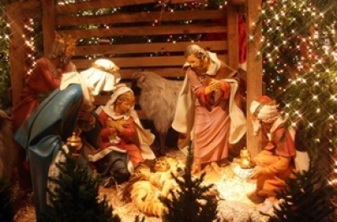
Именици
На Рождество Христово имен ден имат всички, които носят имената Христа, Христо, Емануил, Емил, Християн, Ренета, Христиана, Кристиан, Кристиян, Кристияна, Кристиана, Христина, Кристина, Радостина.

Slide 5
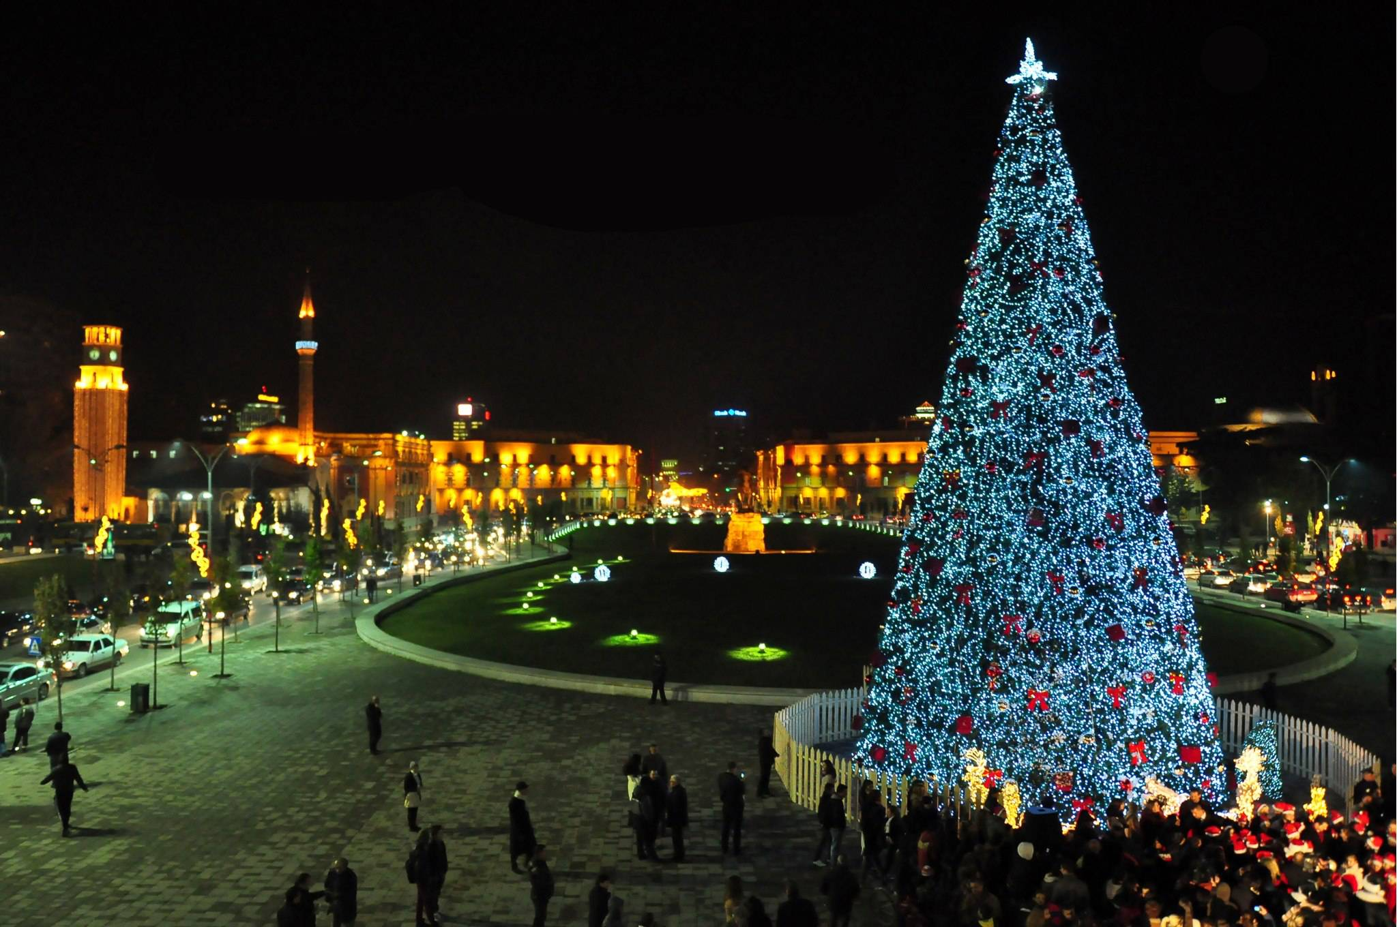
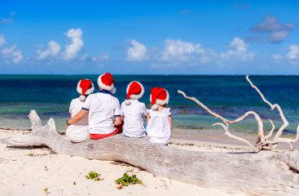
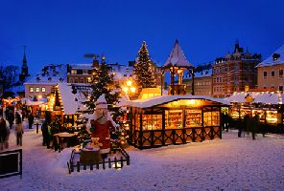
Коледа по света
В Австралия Коледа често се празнува на плажа при 40 °C температура. В Южното полукълбо Коледа съвпада с ваканцията и отпуските. Австралийците обичат да бодърстват през празничната нощ в градината на светлината на свещи и факли.
Австрия е страната, където се ражда известната коледна песен „Тиха нощ, свята нощ", изпълнена за пръв път в църквата „Свети Никола" в Обендорф, близо до Залцбург, през 1818 г.
В Албания Коледа е един от най-популярните фестивали и се посреща с голямо веселие от местните хора, които спазват традицията за честване на годишнината от рождението на Иисус Христос.

Slide 6
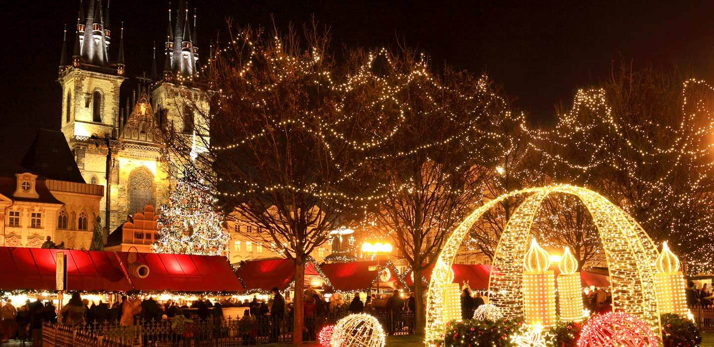
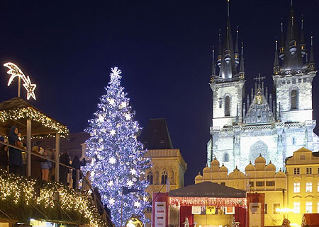
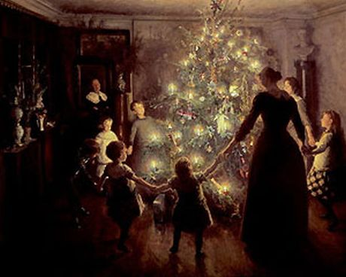
В Англия в навечерието на Коледа се пеят песни и танцуват танци. Във всеки дом има накичена елха за радост на всяко дете.
В Аржентина украсяват не елха, а вечно зелените дръвчета – със сняг, направен от памук. На Коледната вечеря цялото семейство се събира в лятната градина.
В Армения, която е първата страна, официално възприела Християнството, Бъдни вечер е един от най-големите свети религиозни празници. Арменците празнуват Бъдни вечер на 5 януари, а Коледа и Богоявление в един ден – на 6 януари по Юлианския календар.
На африканския континент Коледа се празнува от малки и големи християнски общности. На континента има приблизително 350 милиона християни.

Slide 7
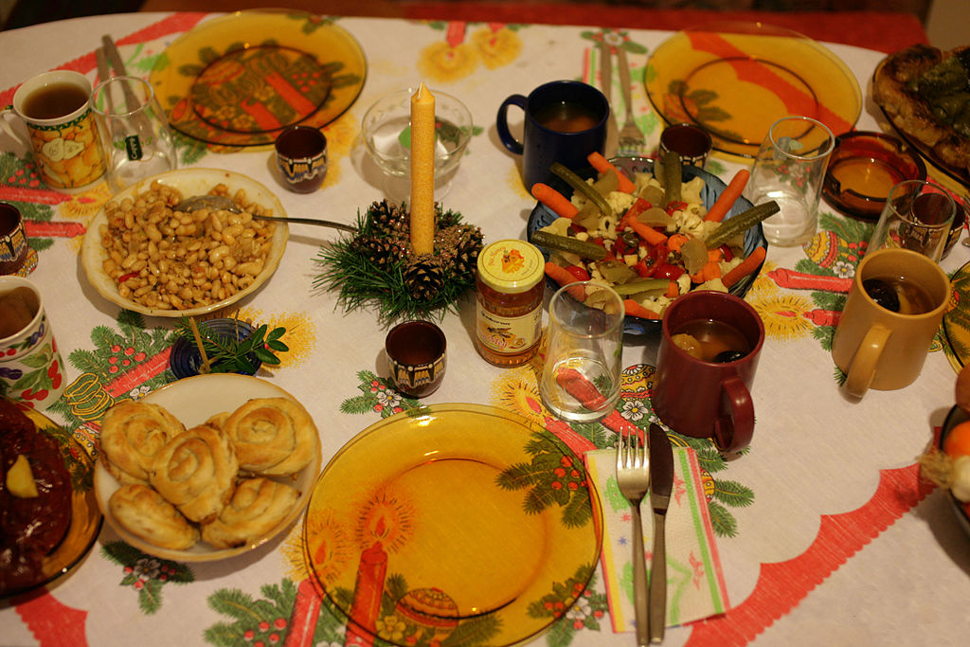
Бъдни вечер
Бъдни вечер (24 декември, в някои райони наричан Суха Коледа, Крачун, Малка Коледа, Детешка Коледа, Мали Божич, Наядка) се нарича денят преди Рождество Христово.

Slide 8
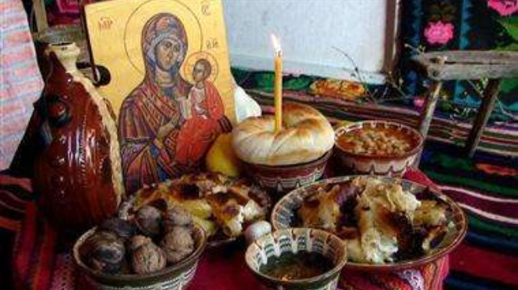
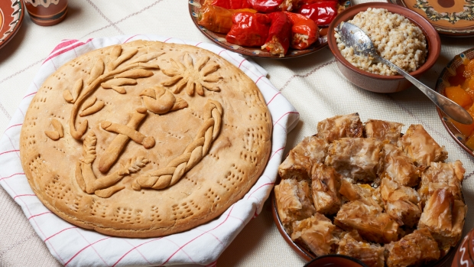
Обичаи
Православие
От православна гледна точка, трапезата няма никакво значение или друго изискване освен да е постна, тъй като е последният ден от Рождественския пост.
На този ден християните се подготвят духовно – чрез пост, изповед и молитва да приемат Светото Причастие и така достойно да посрещнат Христовото Рождество.

Slide 9
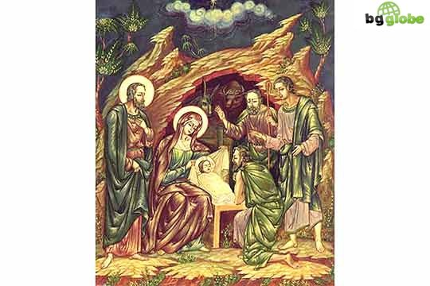
Имени дни
На този ден празнуват Евгени (означава благороден), Евгения, Жени, Жечка, Благородна, Бисер, Бистра, Божин, Божан, Божана.

Slide 10
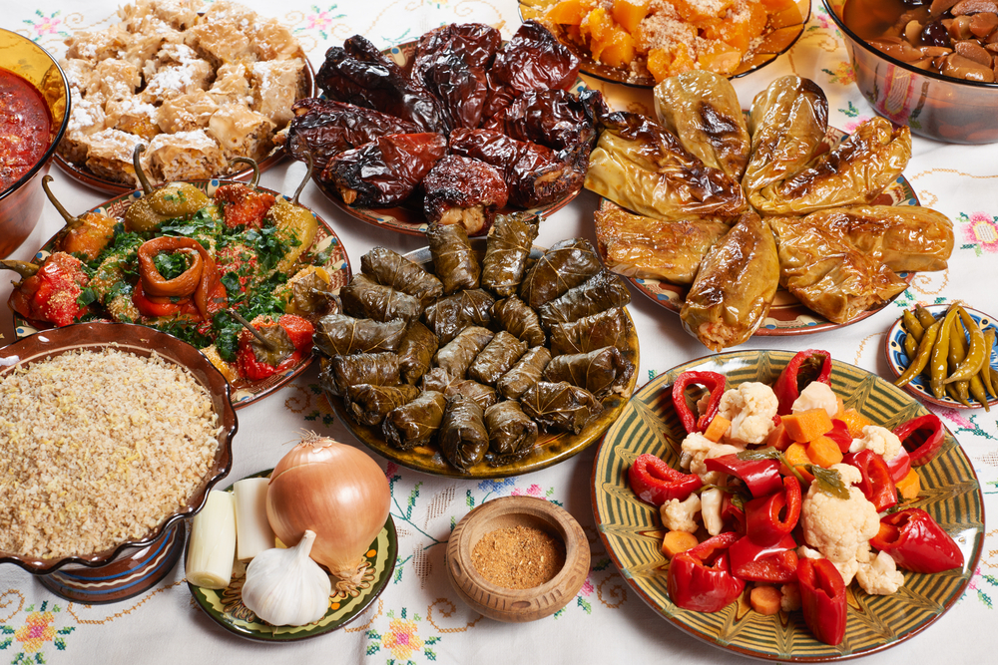
Народни и езически обичаи
В народните обичаи могат да се открият различни традиции. Вечер всички членове на семейството сядат на масата.
Трапезата на Бъдни вечер е тържествена и постна тъй като е последният ден от Рождественския пост. На нея трябва да има 7, 9 или 11 ястия – нечетен брой. Това са три от свещените числа на древноюдейската Кабала. На трапезата трябва да има: варено жито, варен фасул, сарми, пълнени чушки с боб (или ориз), ошав, туршии, лук, чесън, мед и орехи, вино. В някои краища правят също тиквеник, зелник и малка пита, в която е скрита паричка (на когото се падне, ще бъде щастлив цялата година). В четирите ъгъла на стаята се поставя по един орех. Това се прави, за да се осветят четирите краища на света. При разчупване на обредния хляб първото парче символично се оставя за Богородица и починалите, после за къщата, а следващите се раздават на всеки член от семейството според възрастта, както и на домашните животни. След приключване на вечерята трапезата се оставя неприбрана, в символ на очаквания гост.

Slide 11
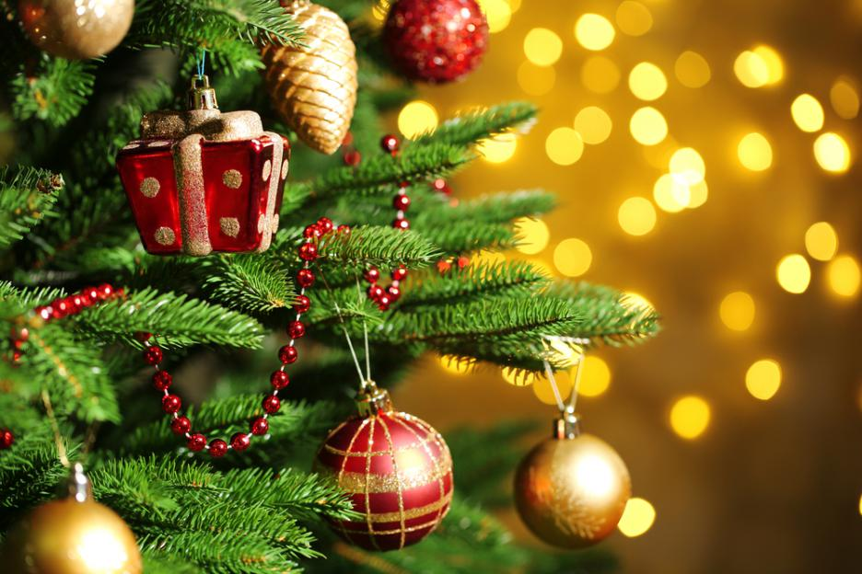
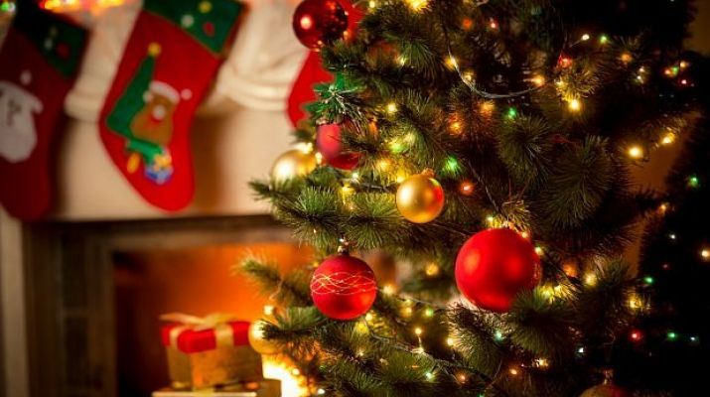

Slide 12
Късмет и предсказания
Ако сребърната пара е в парчето, отделено за Богородица или за къщата, годината ще е много добра за всички.
Мома или момък могат да узнаят името на годеника или годеницата си, с които им е отредено да бъдат. Затова трябва да успеят да станат незабелязано от трапезата и да подслушат какво си говорят съседите. Първото мъжко или женско име, което чуят, е името на човека, когото ще срещнат още по празниците.
Листата на бръшляна от трапезата, сложени под възглавницата, могат да предскажат здравето на този, който е преспал върху тях. Ако са останали свежи и зелени до сутринта, човекът ще е здрав през годината.
Зад палешника (широкото остро желязо на ралото, ралник, лемеж) се оставят живи въглени, неречени за различни селскостопански култури. На сутринта се гледа дали въглените са изгорели. Колкото повече пепел има, толкова по-голямо ще е плодородието. Ако въглена е почернял, предсказанието не е добро.

Slide 13
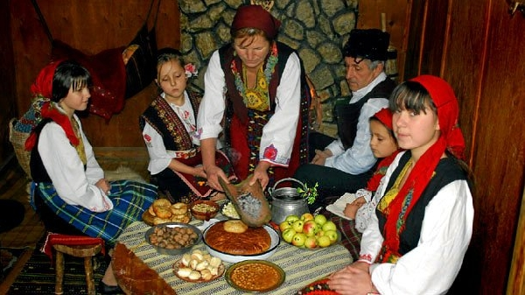
Късмет и предсказания
На въглен може да се предскаже и времето през годината. Наричат се 12 въглена за 12-те месеца и отново пепелта показва дали ще бъдат благоприятни за реколтата и човека.
За изобилието на месеците през годината се гадае и с лук и сол. След като всички си легнат, домакинята разрязва глава кромид лук и слага в 12 люспи 2 – 3 щипки сол. Нарича ги на 12-те месеца и ги качва на покрива на къщата. На сутринта гледа дали солта се е стопила или не. Ако се е стопила, съответният месец ще е дъждовен и плодороден. Ако солта е останала и се е втвърдила, месецът ще е сух и неплодороден.
Ако пепелта от бъдника на сутринта е много, много ще е и плодът по земята и стоката.
На Бъдни вечер се разчупват орехите, които са наречени на всеки още на Игнажден. Ако при счупването те останат цели, ако са бели и едри, човекът ще е здрав и ще му върви през годината.

Slide 14
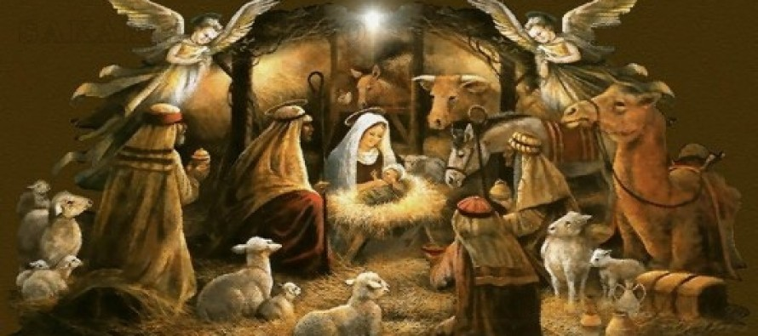
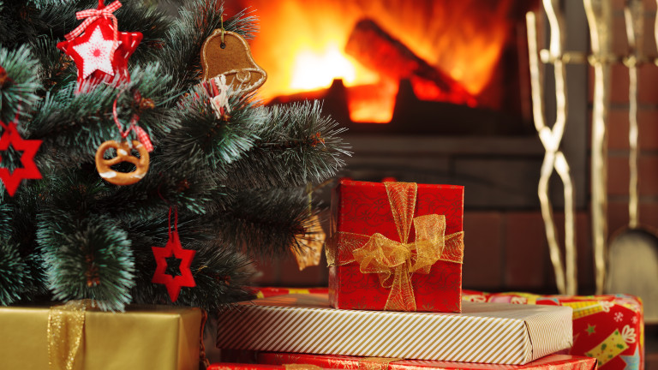
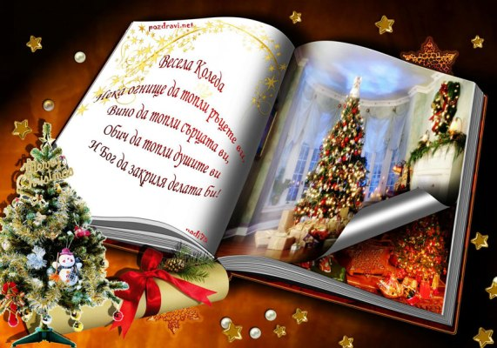
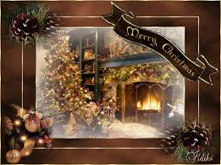
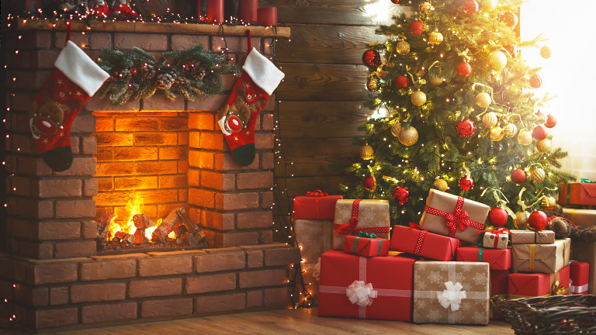

Slide 15
ВЕСЕЛИ ПРАЗНИЦИ!

